Slide 1
POLVALNI USMERNIK
Predstavitev v multisimu

Slide 2
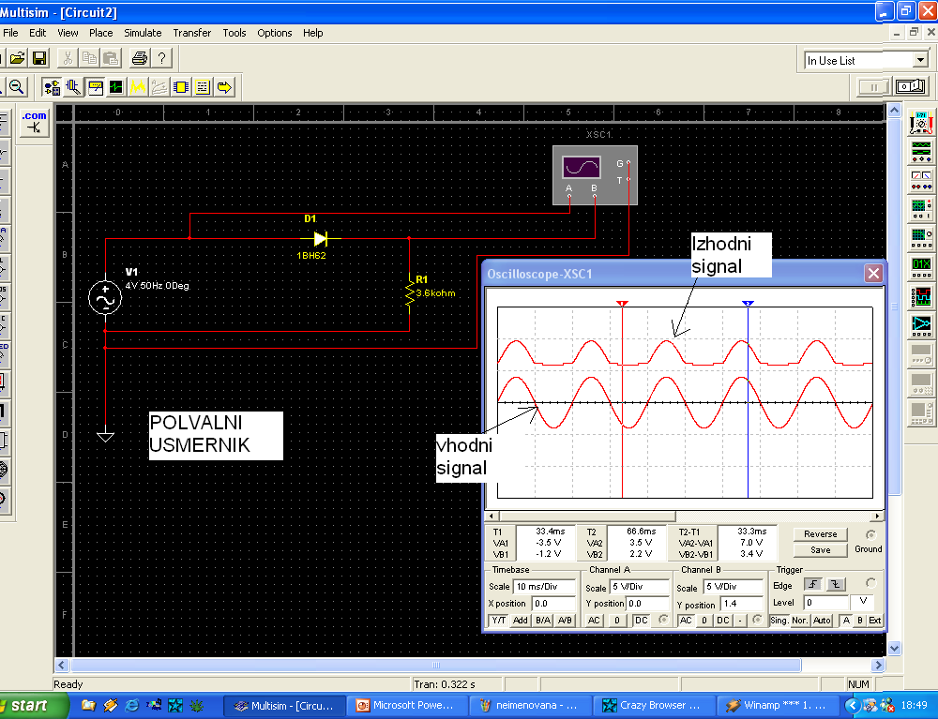

Slide 3
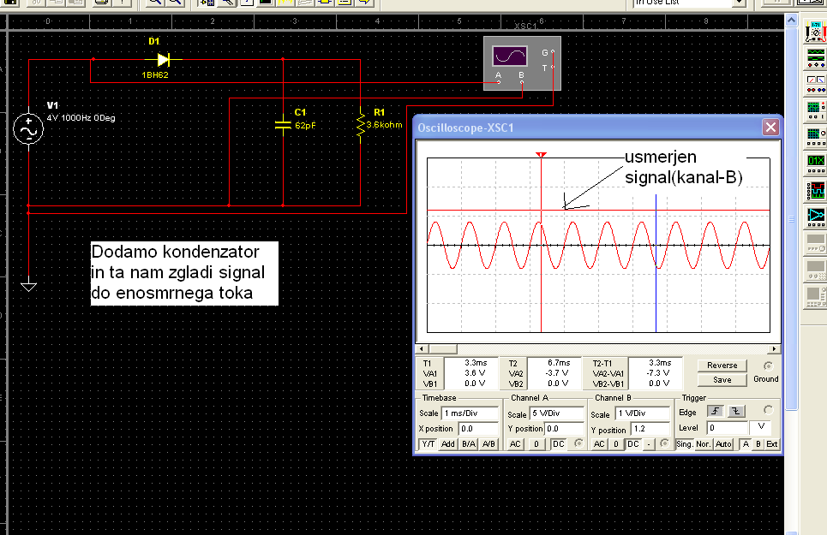

Slide 4
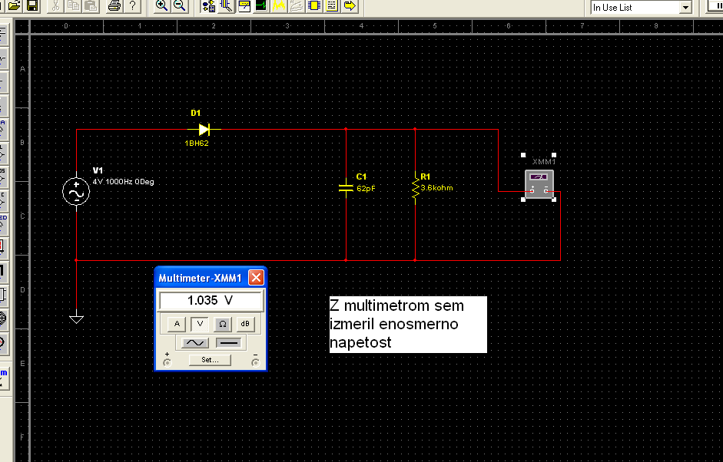

Slide 5
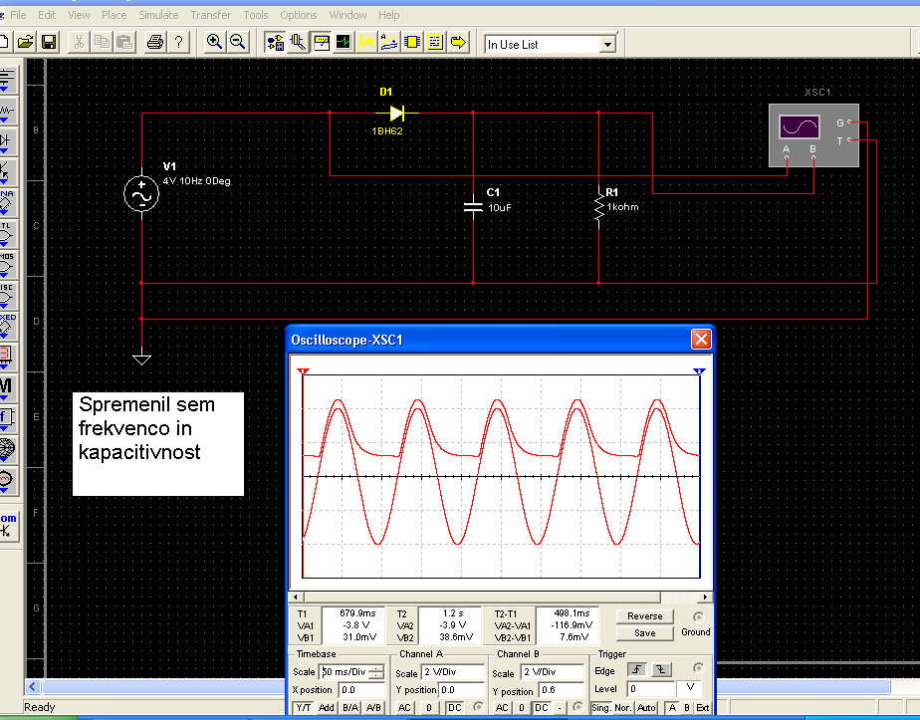

Slide 6
